Slide 1
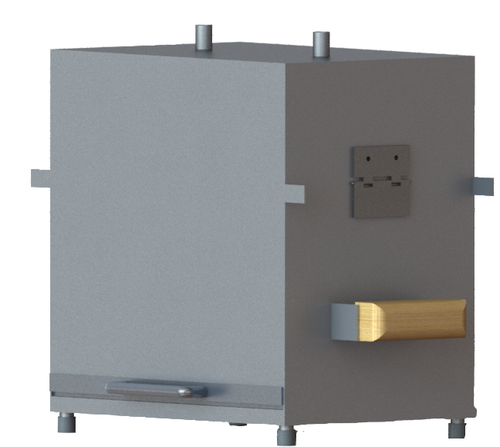
Afstudeerproject
Niels van Kralingen
MTD4a4

Slide 2
Inhoud Mijn opdracht Enquete Doelgroep concurrentie Reverse engineering Schetsen Kesselring methode Het Idee Uitleg werking Productiemethodes Kostprijs Website

Slide 3
Mijn opdracht Eigen afstuuderproject Barbecue

Slide 4
Enquete

Slide 5
Antwoorden

Slide 6
Doelgroep
Geen Specifieke doelgroep
Ander doeleinde

Slide 7
Concurrentie
Bestaande barbecue’s
Milieu vriendelijker dan de wegwerp

Slide 8
Reverse engineering
Asbak-opvangbak Frame / de buitenkant Koolrooster Eetrooster Tafeltje/plankje om eten op te leggen Luchtrooster/doorlating Pootjes/standaardje Hendeltjes/handvaten

Slide 9
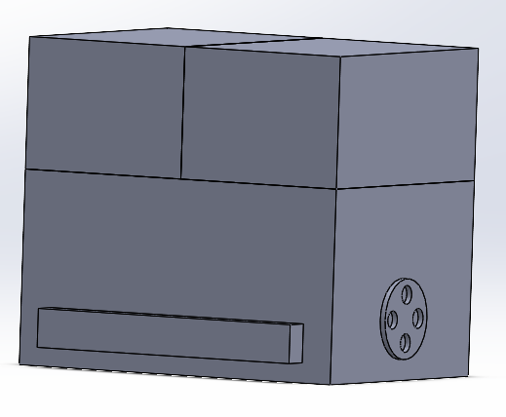
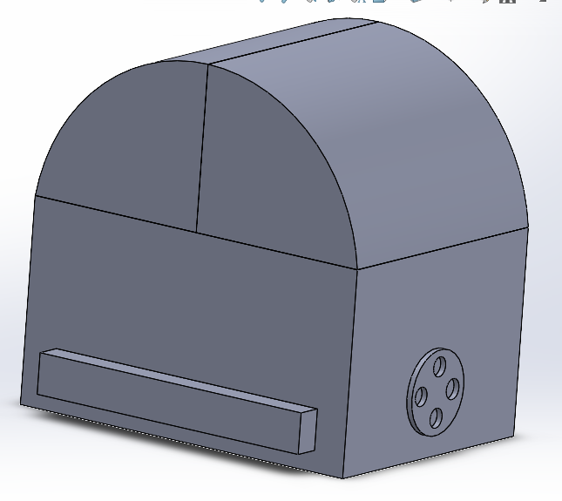
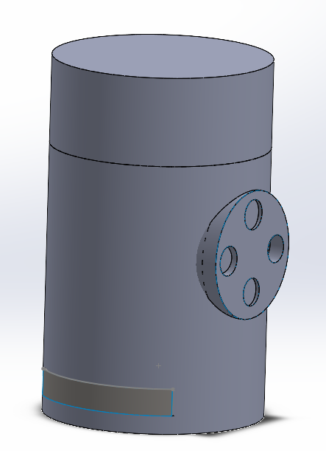
Schetsen en ideeën

Slide 10
Kesselringmethode
 | Concept 1 Vierkant | Concept 2 Rond | Concept 3 Mix van rond + vierkant
Makkelijk mee te nemen | 5 | 4 | 3
Makkelijk om te maken | 5 | 2 | 3
Ziet er geloofwaardig en realistisch uit | 5 | 4 | 4
Functies komen goed naar voor | 5 | 4 | 4
Functies werken makkelijk | 5 | 3 | 5
Totaal: | 25 | 17 | 19

Slide 11
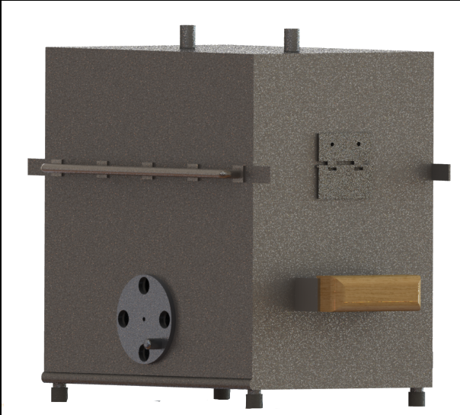
Het idee

Slide 12
Uitleg werking

Slide 13
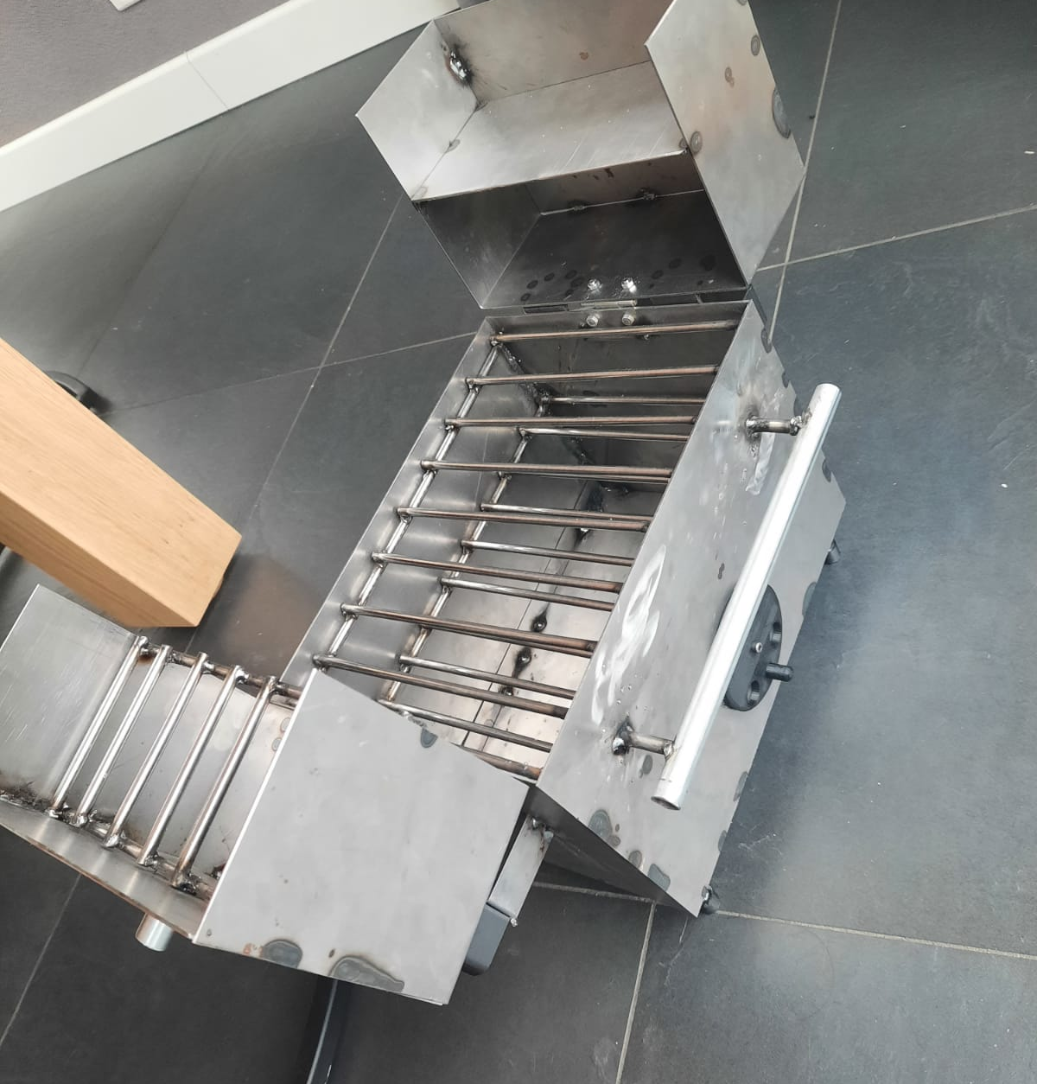
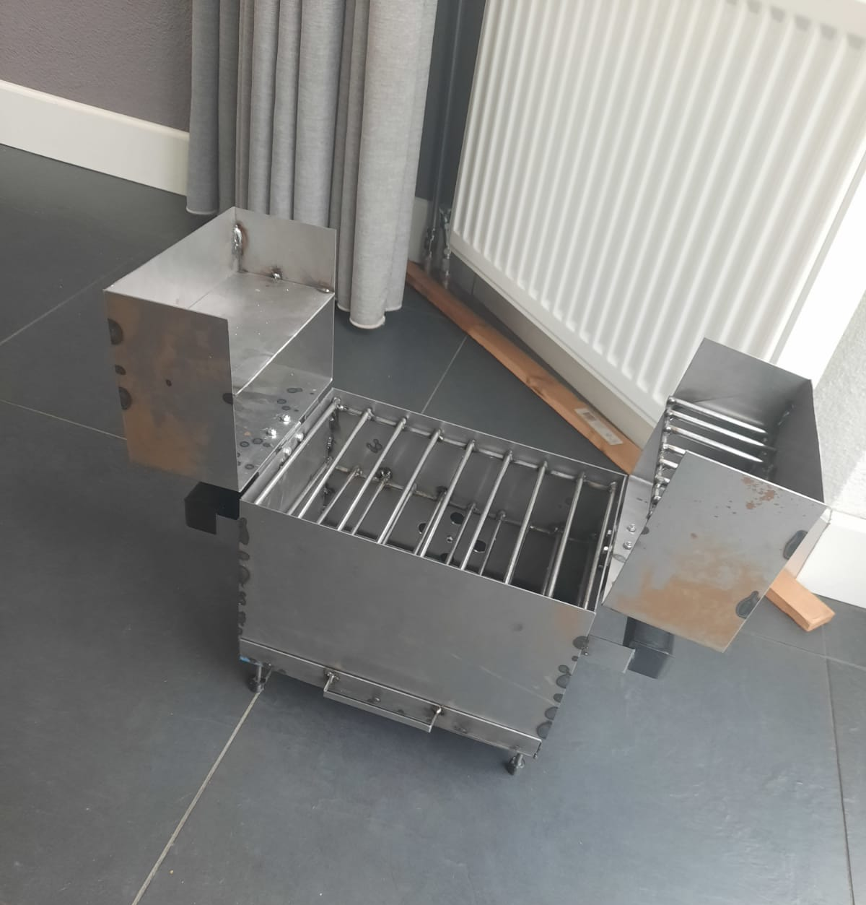
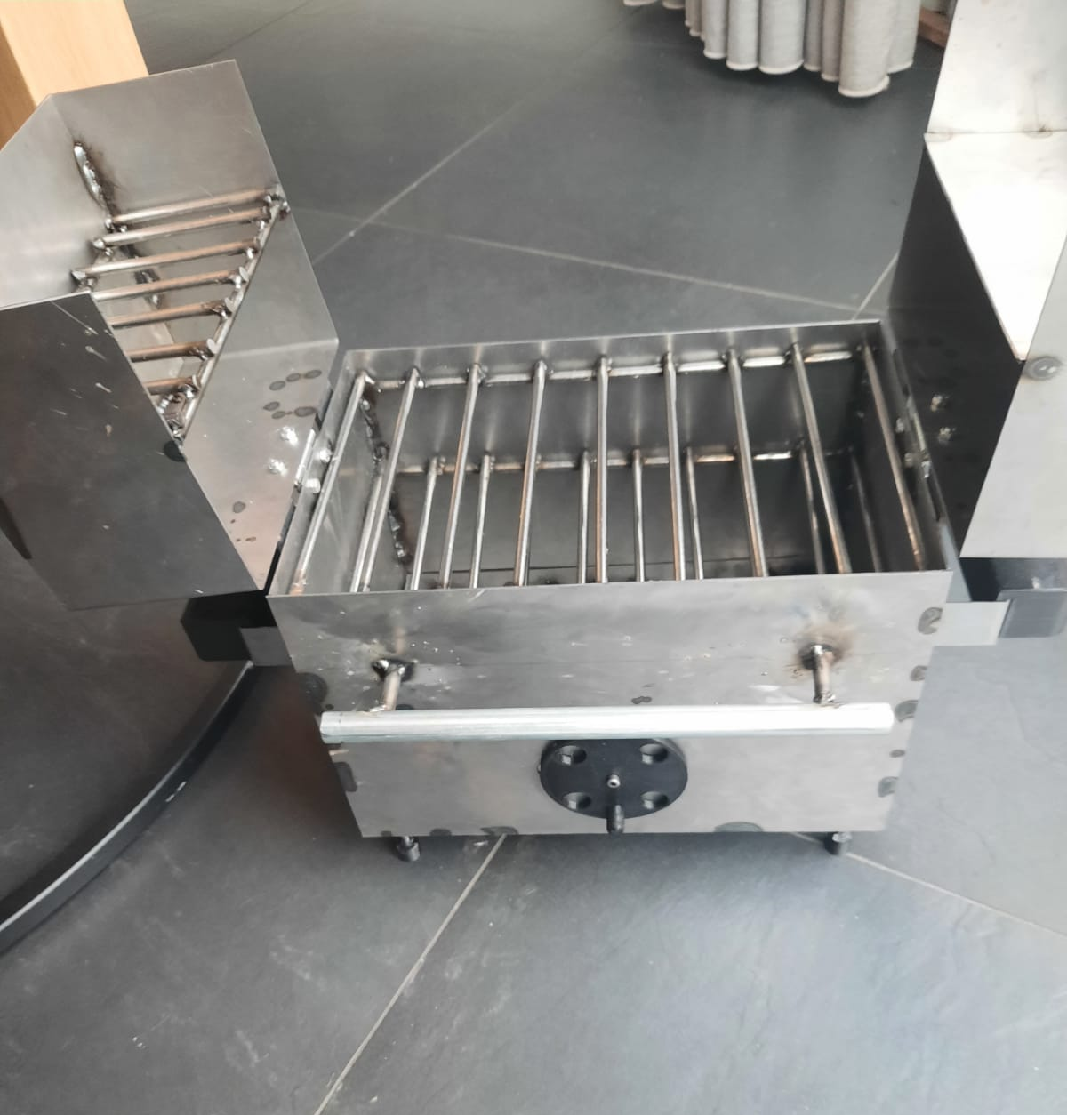
Prototype

Slide 14
Productie methodes
Frezen
Laseren
Lassen
Klemmen
Bout-moer

Slide 15
Kostprijs
Stuklijst/kostprijs
Benaming Project: |  |  | Datum | Naam Leerling:
Barbecue |  |  | 14-jan | Niels van Kralingen
Stuk.nr. | Aantal | wat |  | Lengte | Kostprijs
1 | 1 | Staalplaat |  | 2mx1mx3mm | 76
2 | 3 | stalenbuis |  | 6mmx1m | 6
3 | 1 | stalenbuis |  | 8mmx20 cm | 2
4 | 1 | stalenkoker |  | 10mm x 1m | 11
5 | 1 | eikenhout | Brandwerend | 20cmx10cm | 28
6 | 1 | PEEK | hittebestendig | 3m | 20
7 | 2 | scharnier staal |  | nvt | 2-4 euro per stuk = +-6
 |  | Manuren: 10(dit word minder | gemiddeld 12 euro p/u |  | 120
 |  | naarmate de productie aantal |  |  | Totale kostprijs: 269
 |  | omhoog gaat)

Slide 16
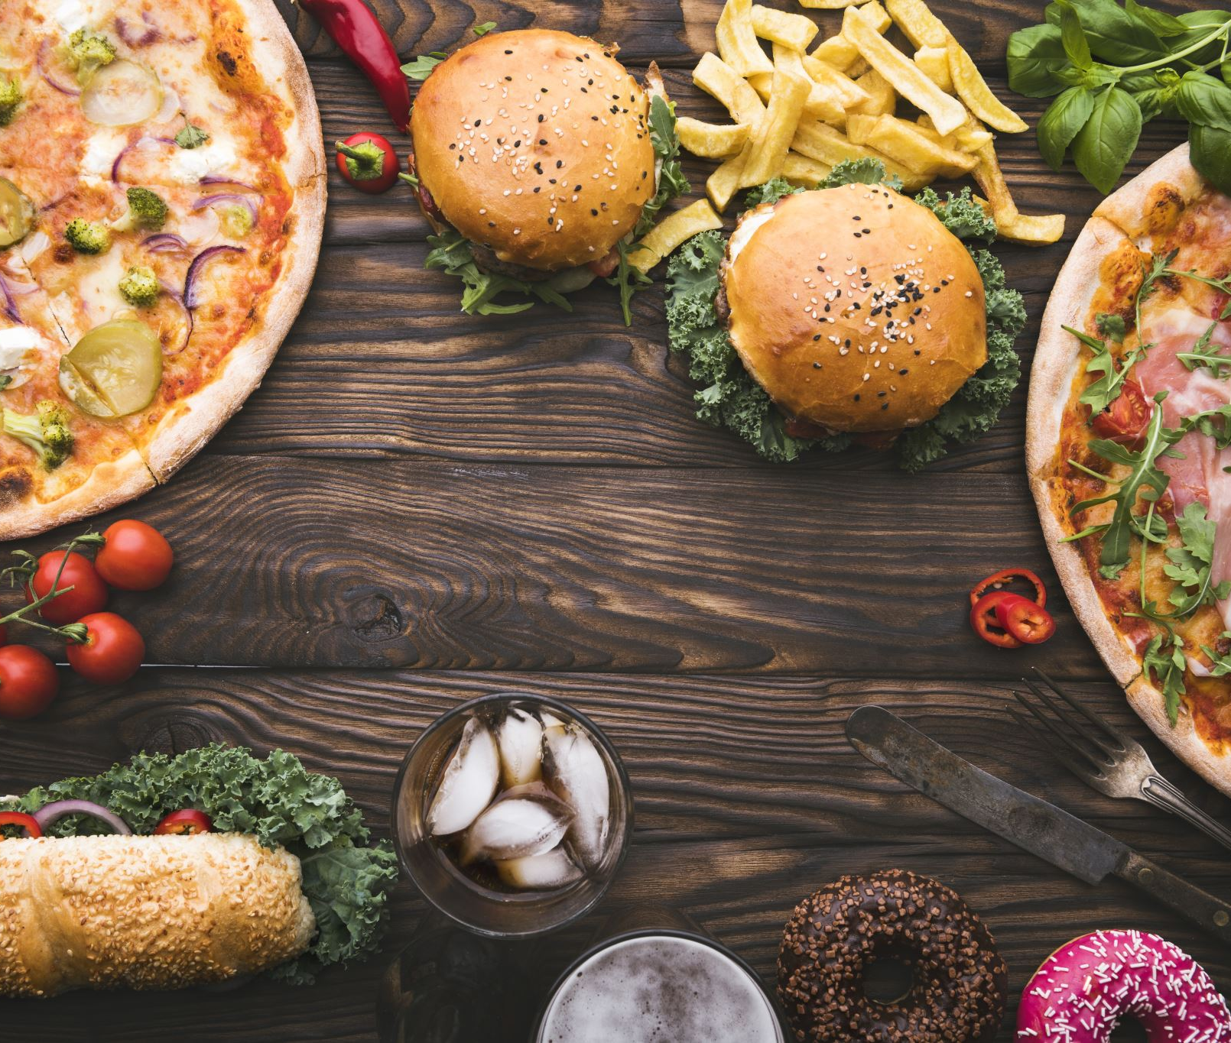
Website
Barbecue (jouwweb.nl)

